Slide 1
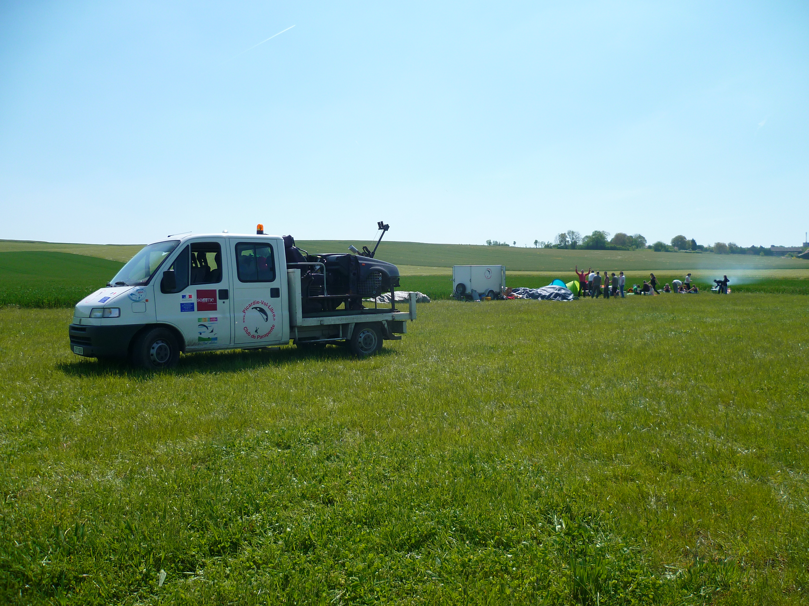
Assemblée générale Picardie Vol Libre
Présentation 2017

Slide 2
Sommaire
Ligne de conduite
Fédérer
  Cotisations
  Activité treuil et site pour les solos
  Former
  Treuilleur
  Handicare
  Moniteur
  Développer
  Communiquer
  Partager (treuil biplaces)
  Promouvoir
  Plan olympiade 2017/2020
  Prévisionnel 2017
  Planning 2017
  Séjour(s) 2017

Slide 3
Ligne de conduite du club
Fédérer
Former
Développer

Slide 4
Fédérer

Slide 5
Cotisations club
Dénominations | Avec son propre matériel (complet⁽¹⁾) | Sans matériel
Anciens adhérents souhaitant revenir au club⁽²⁾ et nouveaux adhérents | 50 € | 100 €
Adhérents déjà licenciés au club⁽³⁾ | 100 € | 100 €
⁽¹⁾ Complet : Aile, sellette, casque, radio
⁽²⁾ Tarif valable uniquement la première année, ensuite même tarif que les adhérents déjà licenciés.
⁽³⁾ Tarif valable pour les adhérents si l’adhésion est réalisée avant le 31/01/17. Ensuite majoration de 50€.

Slide 6
Activité treuil
Déclanchement des séances en fonction du nombre d’inscrit. Inscription sur le site intranet 7 jours avant le lancement de séance.
Programmation de challenge(s) interne(s) au club, afin d’accroître les compétences de chacun et de progresser. Classement et possibilité d’attribution de lots.
Etude de faisabilité avec les associations de chasse pour augmenter la période d’activité.

Slide 7
Activité site
Mise en place d’activités sites afin de développer les compétences de chacun (thermique, cross, soaring). Uniquement pour les volants ayant leurs matériels personnels.
Les déclenchements seront réalisés via un système de partage d’info afin de les prévenir automatiquement (type sms) via les systèmes de partage WhatsApp.
Les adhérents devront s’inscrires sur l’intranet comme actuellement pour participer à la sortie.

Slide 8
Former
Treuilleur
Moniteur club
Développement
Handicare

Slide 9
Treuilleur
Renforcement du nombre de treuilleur et de moniteur treuil.
Pour cela nous avons besoin :
  D’élèves treuilleur pour pérenniser l’activité treuil.
  Mais également d’un nouveau Moniteur treuil.
Handicare
Le partage du vol libre s’adresse à tous, hommes, femmes, jeunes, seniors, mais également à un public spécifique.
Nous souhaitons orienter les biplaces à toute ces personnes.
Pour cela nous avons besoin :
  De personnes volontaires pour la formation handicare.
  D’être formé à la Qbi Handicare.

Slide 10
  Moniteur club
  Accompagner les nouveaux adhérents et encadrer les adhérents à la pratique du vol libre en toute sécurité, nécessite un minimum de compétence.
  Pour cela nous devons avoir du personnel encadrant qui développe leurs compétences via des formations.
  Processus :
Accompagnateur club
Animateur club
Moniteur club

Slide 11
Développer

Slide 12
Communiquer
Afin développer le club et le nombre d’adhérent, le club doit se montrer et communiquer.
Pour cela, nous souhaitons participer aux manifestations suivantes :
  17&18/06/17 Weekends 20000 lieux dans les aires.
  16/09/17 Forum des associations à Amiens.
  Manifestation inter-treuil dans les hauts de France (Arras, Lens).
Nous aurons besoins de volontaire pour les manifestations. Merci pour votre aide.

Slide 13
Partager
Partager notre passion du vol libre, au travers des séances biplace; quoi de plus naturel. Pour cela :
  12 journées (solo + biplaces) sont prédéfinies et report si la météo est KO.
  Modification des dates si la météo est plus favorable la veille ou le lendemain de la journée prédéfinie.
Les dates seront visibles sur le site internet du club, pour que les passagers et les futurs passagers puissent connaître les dates à l’avance.
8 & 23/04, 6 & 14/05, 11 & 24 & 25/06, 9 & 30/07, 5 & 26 & 27/08, 2 & 10/09 (Planning à la fin)

Slide 14
Promouvoir
Promouvoir notre activité et accroître le nombre d’adhérent, permet d’assurer une visibilité durable pour le club.
Pour cela en plus des communications via les manifestations il y aura :
  2 weekends spéciales biplace programmés 24 & 25/06, 26 & 27/08.
  Sur un weekend, une journée à tarif préférentiel sera mis en place pour les femmes et les moins de 25 ans.
  Echange inter-treuil avec les clubs limitrophes.

Slide 15
Avez-vous des questions sur la première partie

Slide 16
Plan d’olympiade 2017/2020
 | 2017 | 2018 | 2019 | 2020
Formations | 1 Treuilleur validé | 1 Accompagnateur Club Formations Qbi handicare 1 moniteur treuil | 1 animateur club 1 formation treuilleur validée | 1 Moniteur club 1 formation bi placeurs validée 1 formation treuilleur validée
Matériels | Révision aile(s) (solo) | 1 voile solo 1 câble de treuil 1 chariot handicare | 1 voile solo 3 radios | 2 sellettes 2 parachutes de secours 1 aile solo
Manifestations | 20000 lieux dans les aires Forum des Associations 2 wk Journées découvertes | Inter-treuil Forum des associations 2 wk Journées découvertes | 2 wk Journées découvertes 20000 lieux dans les aires Forum des associations | Inter-treuil Forum des associations 2 wk Journées découvertes
Séjours | 1 à 2 séjours pour le perfectionnement des adhérents

Slide 17
Budget prévisionnel 2017
Recettes |  | Dépenses
Cotisations club | 2 500,00 € | Location garage treuil | -350,00 €
 |  | Assurances | -800,00 €
Biplaces règlement sur place | 2 000,00 € | Indemnisation terrain | -1 000,00 €
 |  | Carburant | -700,00 €
Chèques kdo noël | 1 000,00 € | Entretien matériel | -1 000,00 €
 |  | Outillage | -50,00 €
 |  | Frais de banque | -70,00 €
Vente matériel club | 150,00 € | Cotisation OSAM+cdvl- | -45,00 €
 |  | Hébergement Internet | -100,00 €
 |  | Alimentation & réception | -200,00 €
 |  | Divers dépenses | -150,00 €
 |  | Objets et vêtement publicitaires | 0,00 €
Amiens Métropole | 400,00 €
CG fonctionnement | 300,00 € | Formations | -200,00 €
CNDS | 0,00 € | achat matériel | 0,00 €
CG investissement | 0,00 €
CDVL80 | 100,00 €
Total recettes | 6 450,00 € | Total dépenses | -4 665,00 €
Solde (fond associatif) reporté 2016 | 1 243,88 € | Solde (fond associatif)2017 | 3 028,88 €
Equilibre | 7 693,88 € | Equilibre | 7 693,88 €

Slide 18
Planning 2017
Mars |  |  | Avril |  |  |  | Mai |  |  |  | Juin |  |  |  | Juillet |  |  | Août |  |  | Septembre |  |  | Octobre |  |  | Novembre
1 | M |  | 1 | S |  |  | 1 | L |  |  | 1 | J |  |  | 1 | S |  | 1 | M |  | 1 | V |  | 1 | D |  | 1 | M
2 | J |  | 2 | D |  |  | 2 | M |  |  | 2 | V |  |  | 2 | D |  | 2 | M |  | 2 | S |  | 2 | L |  | 2 | J
3 | V |  | 3 | L |  |  | 3 | M |  |  | 3 | S |  |  | 3 | L |  | 3 | J |  | 3 | D |  | 3 | M |  | 3 | V
4 | S | reprise saison | 4 | M |  |  | 4 | J |  |  | 4 | D |  |  | 4 | M |  | 4 | V |  | 4 | L |  | 4 | M |  | 4 | S
5 | D |  | 5 | M |  |  | 5 | V |  |  | 5 | L |  |  | 5 | M |  | 5 | S |  | 5 | M |  | 5 | J |  | 5 | D
6 | L |  | 6 | J |  |  | 6 | S |  |  | 6 | M |  |  | 6 | J |  | 6 | D |  | 6 | M |  | 6 | V |  | 6 | L
7 | M |  | 7 | V |  |  | 7 | D |  |  | 7 | M |  |  | 7 | V |  | 7 | L |  | 7 | J |  | 7 | S |  | 7 | M
8 | M |  | 8 | S |  |  | 8 | L |  |  | 8 | J |  |  | 8 | S |  | 8 | M |  | 8 | V |  | 8 | D |  | 8 | M
9 | J |  | 9 | D |  |  | 9 | M |  |  | 9 | V |  |  | 9 | D |  | 9 | M |  | 9 | S |  | 9 | L |  | 9 | J
10 | V |  | 10 | L |  |  | 10 | M |  |  | 10 | S |  |  | 10 | L |  | 10 | J |  | 10 | D |  | 10 | M |  | 10 | V
11 | S |  | 11 | M |  |  | 11 | J |  |  | 11 | D |  |  | 11 | M |  | 11 | V |  | 11 | L |  | 11 | M |  | 11 | S
12 | D |  | 12 | M |  |  | 12 | V |  |  | 12 | L |  |  | 12 | M |  | 12 | S |  | 12 | M |  | 12 | J |  | 12 | D
13 | L |  | 13 | J |  |  | 13 | S |  |  | 13 | M |  |  | 13 | J |  | 13 | D |  | 13 | M |  | 13 | V |  | 13 | L
14 | M |  | 14 | V |  |  | 14 | D |  |  | 14 | M |  |  | 14 | V |  | 14 | L |  | 14 | J |  | 14 | S |  | 14 | M
15 | M |  | 15 | S |  |  | 15 | L |  |  | 15 | J |  |  | 15 | S |  | 15 | M |  | 15 | V | Fin de saison | 15 | D |  | 15 | M
16 | J |  | 16 | D |  |  | 16 | M |  |  | 16 | V |  |  | 16 | D |  | 16 | M |  | 16 | S |  | 16 | L |  | 16 | J
17 | V |  | 17 | L |  |  | 17 | M |  |  | 17 | S |  |  | 17 | L |  | 17 | J |  | 17 | D |  | 17 | M |  | 17 | V
18 | S |  | 18 | M |  |  | 18 | J |  |  | 18 | D |  |  | 18 | M |  | 18 | V |  | 18 | L |  | 18 | M |  | 18 | S
19 | D |  | 19 | M |  |  | 19 | V |  |  | 19 | L |  |  | 19 | M |  | 19 | S |  | 19 | M |  | 19 | J |  | 19 | D
20 | L |  | 20 | J |  |  | 20 | S |  |  | 20 | M |  |  | 20 | J |  | 20 | D |  | 20 | M |  | 20 | V |  | 20 | L
21 | M |  | 21 | V |  |  | 21 | D |  |  | 21 | M |  |  | 21 | V |  | 21 | L |  | 21 | J |  | 21 | S |  | 21 | M
22 | M |  | 22 | S |  |  | 22 | L |  |  | 22 | J |  |  | 22 | S |  | 22 | M |  | 22 | V |  | 22 | D |  | 22 | M
23 | J |  | 23 | D |  |  | 23 | M |  |  | 23 | V |  |  | 23 | D |  | 23 | M |  | 23 | S |  | 23 | L |  | 23 | J
24 | V |  | 24 | L |  |  | 24 | M |  |  | 24 | S |  |  | 24 | L |  | 24 | J |  | 24 | D |  | 24 | M |  | 24 | V
25 | S |  | 25 | M |  |  | 25 | J |  |  | 25 | D |  |  | 25 | M |  | 25 | V |  | 25 | L |  | 25 | M |  | 25 | S
26 | D |  | 26 | M |  |  | 26 | V |  |  | 26 | L |  |  | 26 | M |  | 26 | S |  | 26 | M |  | 26 | J |  | 26 | D
27 | L |  | 27 | J |  |  | 27 | S |  |  | 27 | M |  |  | 27 | J |  | 27 | D |  | 27 | M |  | 27 | V |  | 27 | L
28 | M |  | 28 | V |  |  | 28 | D |  |  | 28 | M |  |  | 28 | V |  | 28 | L |  | 28 | J |  | 28 | S |  | 28 | M
29 | M |  | 29 | S |  |  | 29 | L |  |  | 29 | J |  |  | 29 | S |  | 29 | M |  | 29 | V |  | 29 | D |  | 29 | M
30 | J |  | 30 | D |  |  | 30 | M |  |  | 30 | V |  |  | 30 | D |  | 30 | M |  | 30 | S |  | 30 | L |  | 30 | J
31 | V |  |  |  |  |  | 31 | M |  |  |  |  |  |  | 31 | L |  | 31 | J |  |  |  |  | 31 | M
 |  | Journées biplaces |  |  |  |  |  |  |  |  |  |  |  | Journée treuil possible |  |  |  |  |  |  |  |  | Vol sur site possible
 |  | Weekends découvertes |  |  |  |  |  |  |  |  |  |  |  | Séjour club |  |  |  |  |  |  |  |  | 20 000 lieux dans les aires Glisy
 |  | Forum des associations AGORA

Slide 19
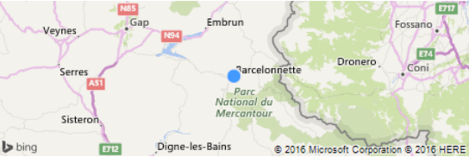

Séjour 2017
Période du 20/05 au 27/05/17
Nous nous rendrons à Barcelonnette en Provence-Alpes-Côte d'Azur
L’école retenue est Ubaye parapente

Slide 20
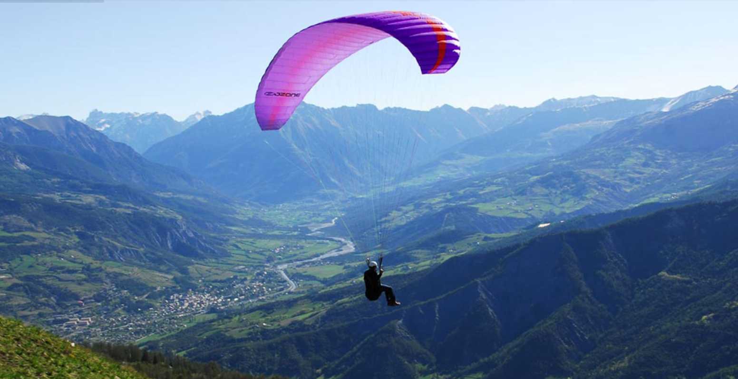
Merci pour votre écoute

